Slide 1
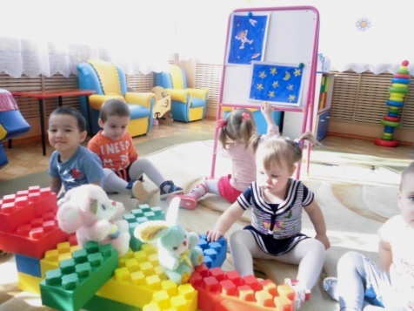
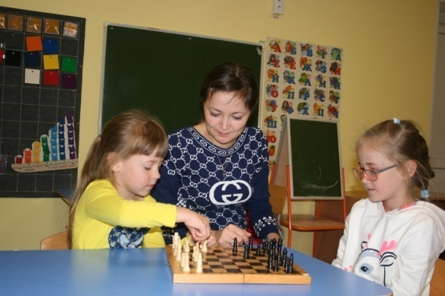
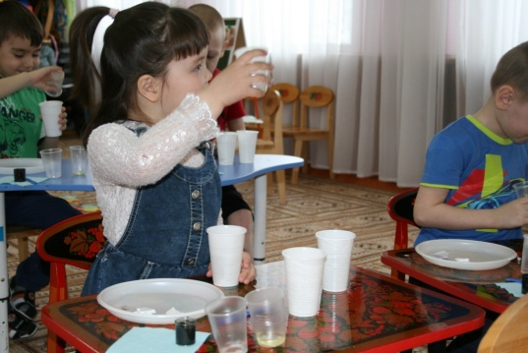
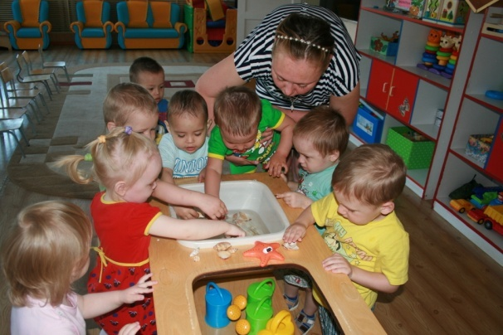
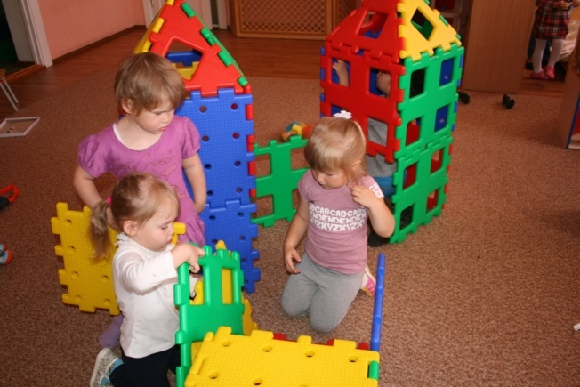
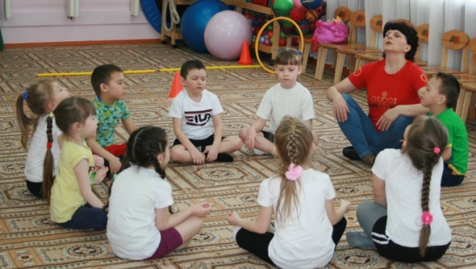
Образовательное учреждение
МДОУ ДС «Березка
Сегодня и завтра

Slide 2
7 мая 2018 был опубликован текст Указа Президента России Владимира Владимировича Путина «О национальных целях и стратегических задачах развития Российской Федерации на период до 2024 года», который вступил в силу со дня его официального опубликования.

Slide 3
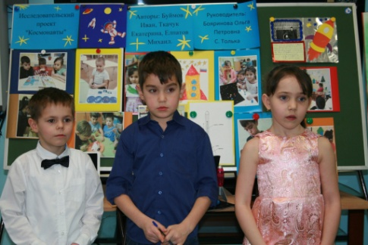
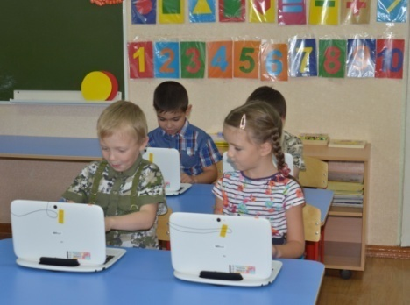
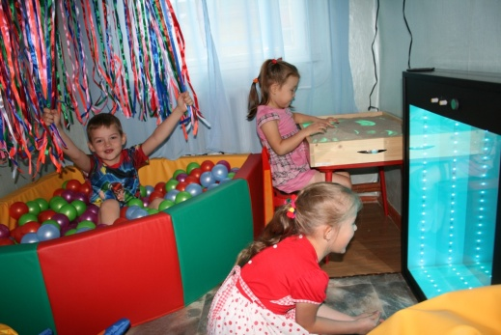
Федеральный проект «Современная школа»
Сегодня
Завтра
Внедрение в образовательный процесс интегрированных технологий (интерактивное чтение, многофункциональное моделирование, мозговой штурм)
Современные технологии в образовательном процессе ДОУ
Современная образовательная среда:
Оборудование (компьютерный класс, сенсорные столы, интерактивный логопедический комплекс «Теремок», цифровой рояль и др.
Зоны творческой активности.
Кружки по интересам
Постоянное обновление материально-технической базы ДОУ

Slide 4
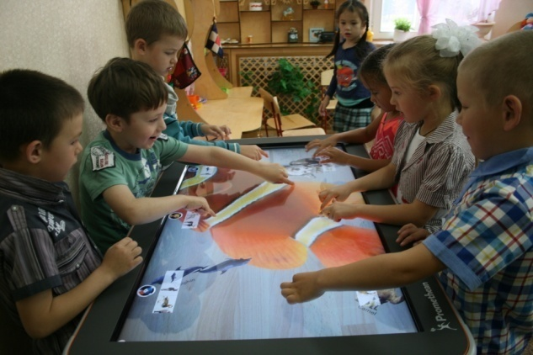
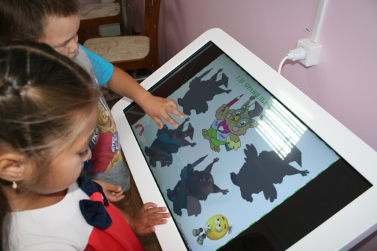
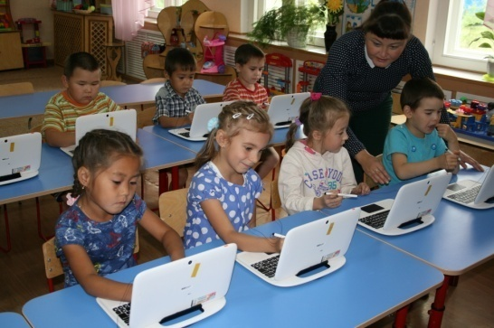
Федеральный проект «Цифровая образовательная среда»
Сегодня
Завтра
Работа сайта учреждения
Установка спутникового модема
Создание персональных сайтов педагогов ДОУ – 100%
Создание персональных сайтов педагогов ДОУ – 30%
Разработка и внедрение проекта «Виртуальные экскурсии для детей»
Использование ИКТ в образовательном процессе ДОУ

Slide 5
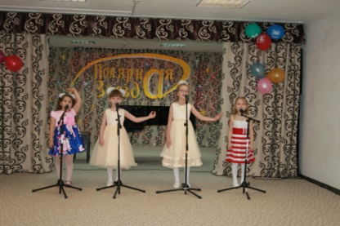
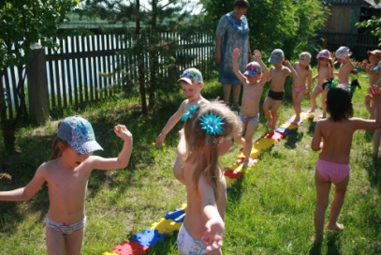
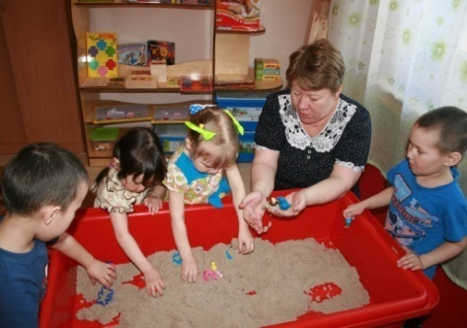
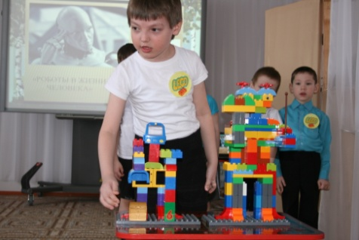
Федеральный проект «Успех каждого ребенка»
Сегодня
Завтра
Бесплатные кружки:
«Музыкальные бусинки»,
«Мы волшебники!»,
«ЛЕГО - мастер»
Разработка и реализация проектов:
«Интерактивное чтение в ДОУ»
«Ранняя профориентация»
«В стране музыкальных инструментов»
«Путешествие в страну красивой речи»
Выявление способных и одаренных детей через мониторинг, инд.работу, конкурсы, викторины.
Реализуются проекты:
«Мой песочный мир!» (для детей с ОВЗ)
«Дорога в будущее»
«Тот герой, кто за Родину горой!»
«В гостях в сказки»
«Эколята – дошколята»
Группа для детей с ОВЗ

Slide 6
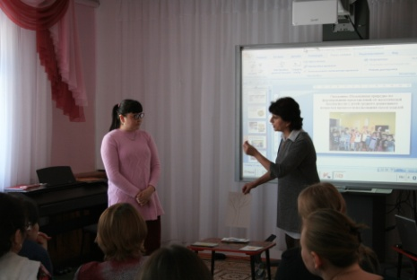
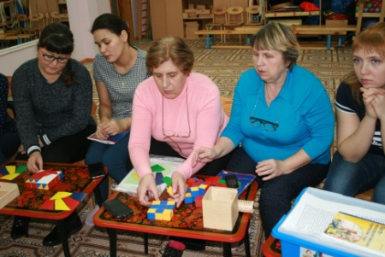
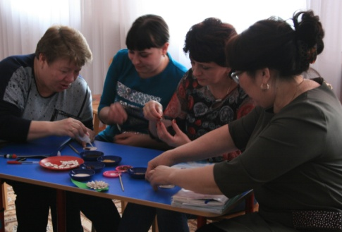
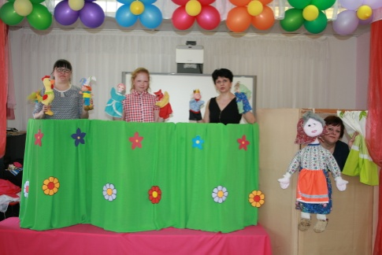
Федеральный проект «Учитель будущего»
Сегодня
Завтра
Различные формы непрерывного повышения профессионального мастерства педагогов (КПК, стажировки, on-line обучение, проектная деятельность и др.)
Разработка и реализация управленческого проекта «Развитие профессионального мастерства педагогов в ДОУ»
Участие педагогов в конкурсах проф. мастерства
Участие педагогов в методическом объединении ДОУ

Slide 7
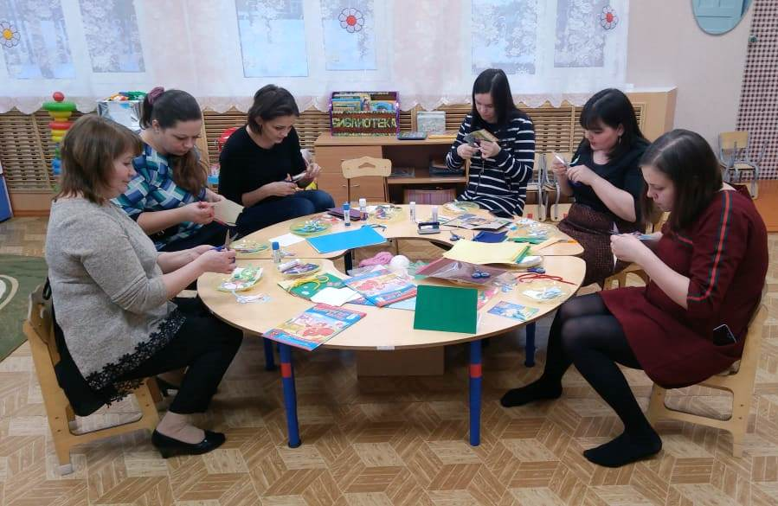
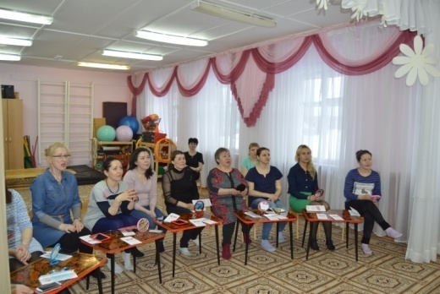
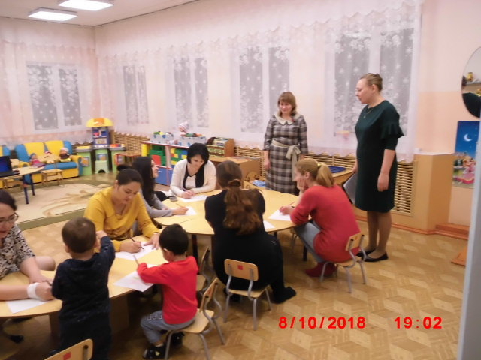
Федеральный проект «Поддержка семей, имеющих детей»
Сегодня
Завтра
Родительские собрания, мастер-классы, квесты, дни открытых дверей
Совместные мероприятия: выставки, праздники, концерты, соревнования
Проведение родительского всеобуча, в т.ч. для родителей детей с ОВЗ и одаренных детей
Реализуется социальный проект «Ознакомление детей с этикой семейных отношений»
Работа логопедического пункта
Работа ПМПК консилиума ДОУ

Slide 8
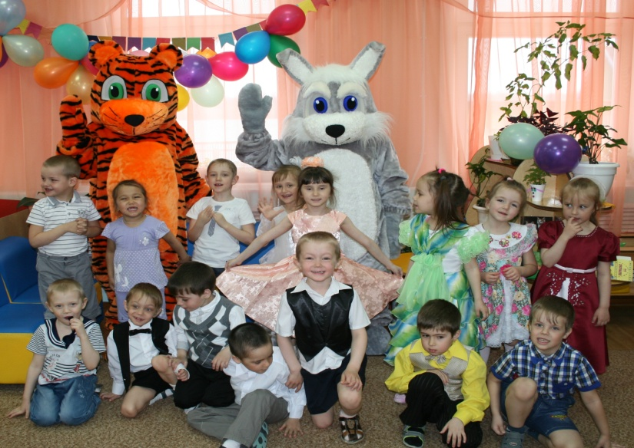
Наш девиз на 2019-2020 учебный год:
«Не обижайте детей готовыми формулами, формулы – пустота; обогатите их образами и картинами, на которых видны связующие нити.
Не отягощайте детей мертвым грузом фактов; обучите их приемам и способам, которые помогут их постигать.
Не учите их, что польза главное.
Главное – воспитание в человеке человеческого»
Антуан де Сент-Экзюпери

